Slide 1
CWB2: Bike-Lapse

Slide 2
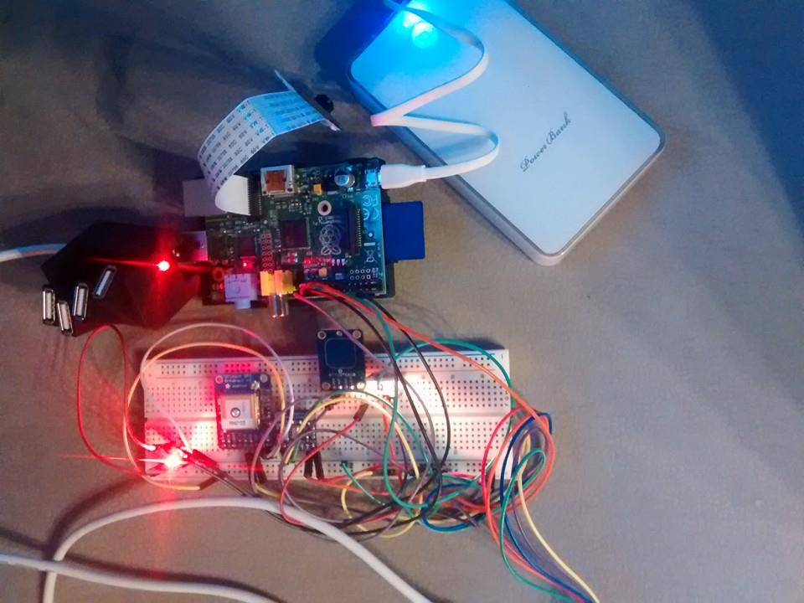

Overzicht
Het concept
Architectuur:
Hardware
Software
Website
Besluit

Slide 3
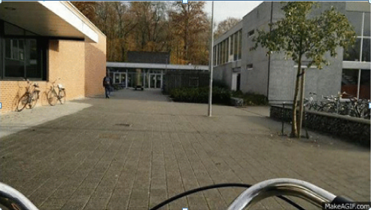
Het concept
Fotodagboek
Locatie
Snelheid
Temperatuur
Hoogte
Foto
Nadruk op samenhang!

Slide 4

Feedback
Sneller dan gemiddelde snelheid
Trager dan gemiddelde snelheid

Slide 5
Hard – en Software

Slide 6
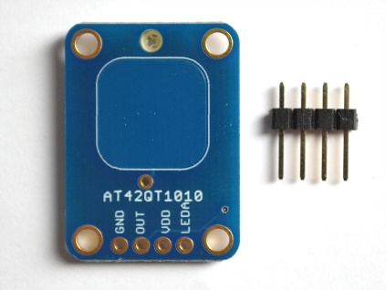
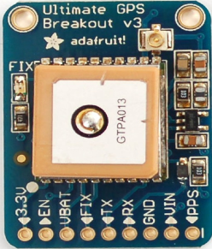
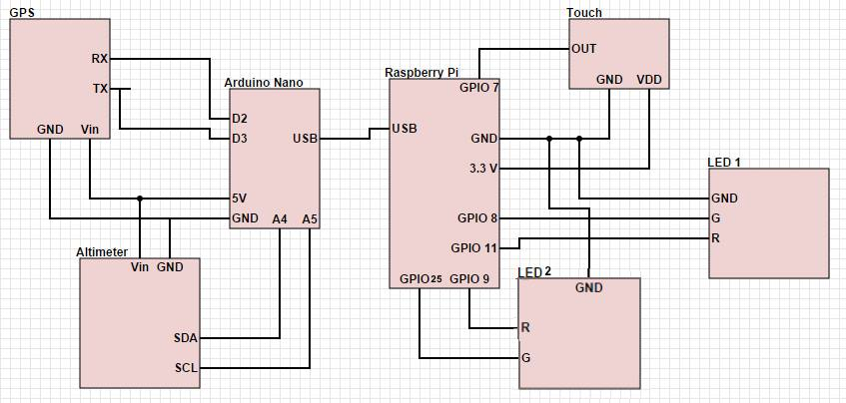
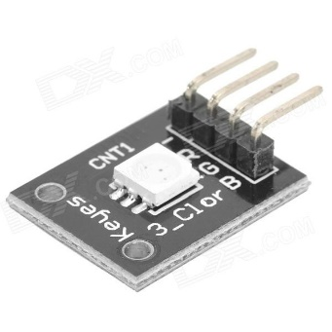
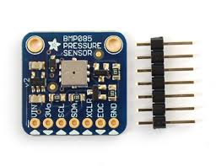
Architectuur: hardware

Slide 7
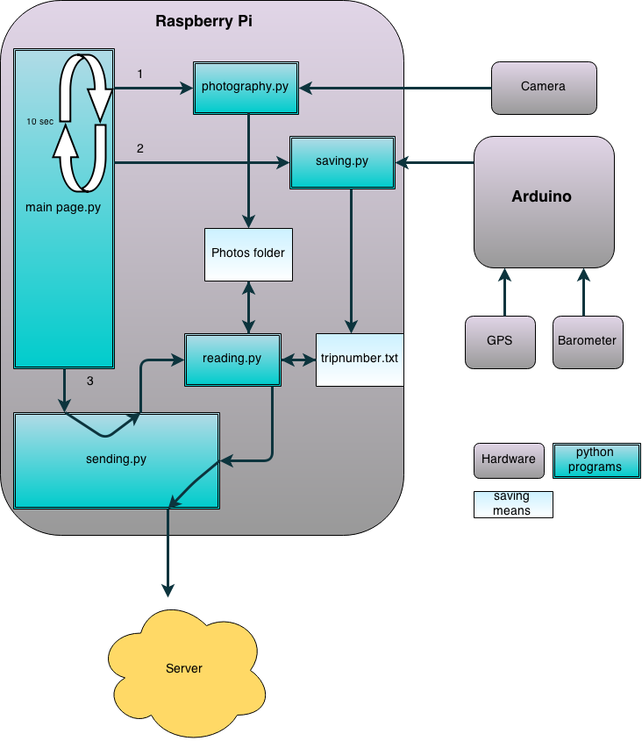
Architectuur: software

Slide 8



Problemen
Interferentie
Geheugen vol
Crash

Slide 9
Site

Slide 10

Site
Pagina’s
Index
Trips
Bootstrap
Doel
Data selecteren
Data sorteren en filteren
Data visualiseren
Tripinformatie weergeven

Slide 11
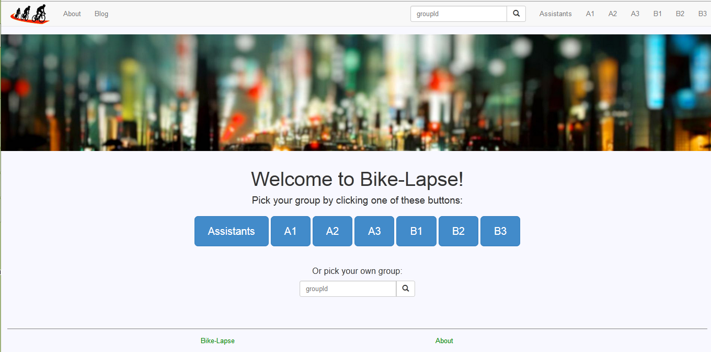
Index-pagina

Slide 12
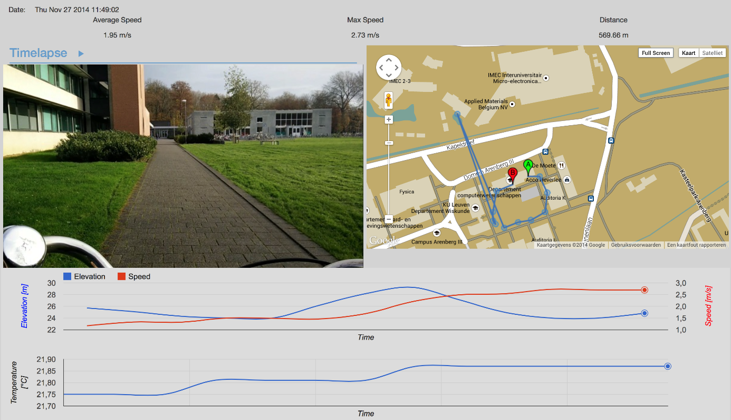
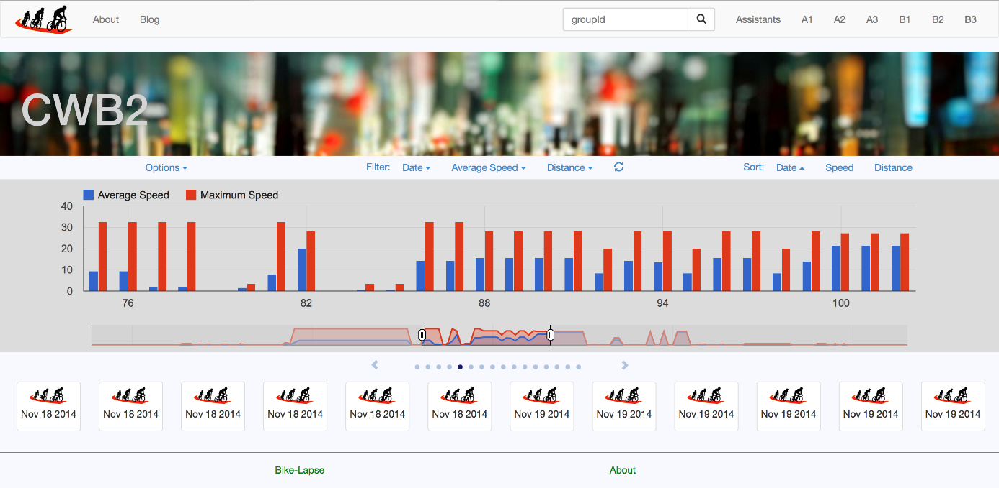
Trips-pagina

Slide 13
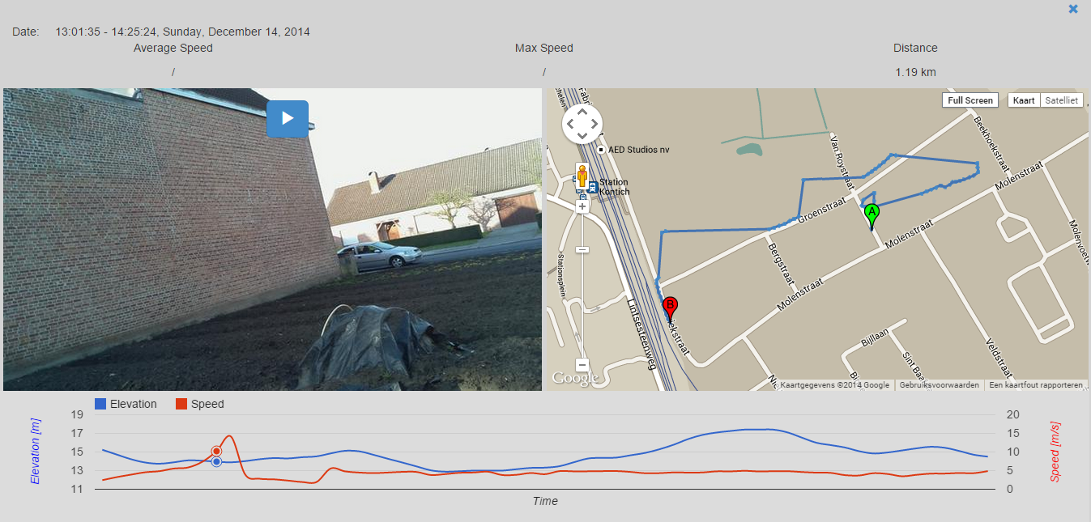
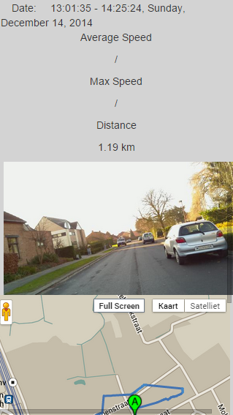
Bootstrap
Framework
‘Mobile first’
Open source
Rasterindeling site

Slide 14
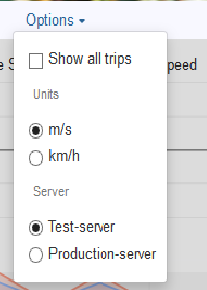
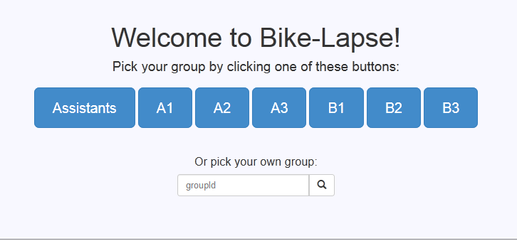
Data selecteren
Groep
Server

Slide 15
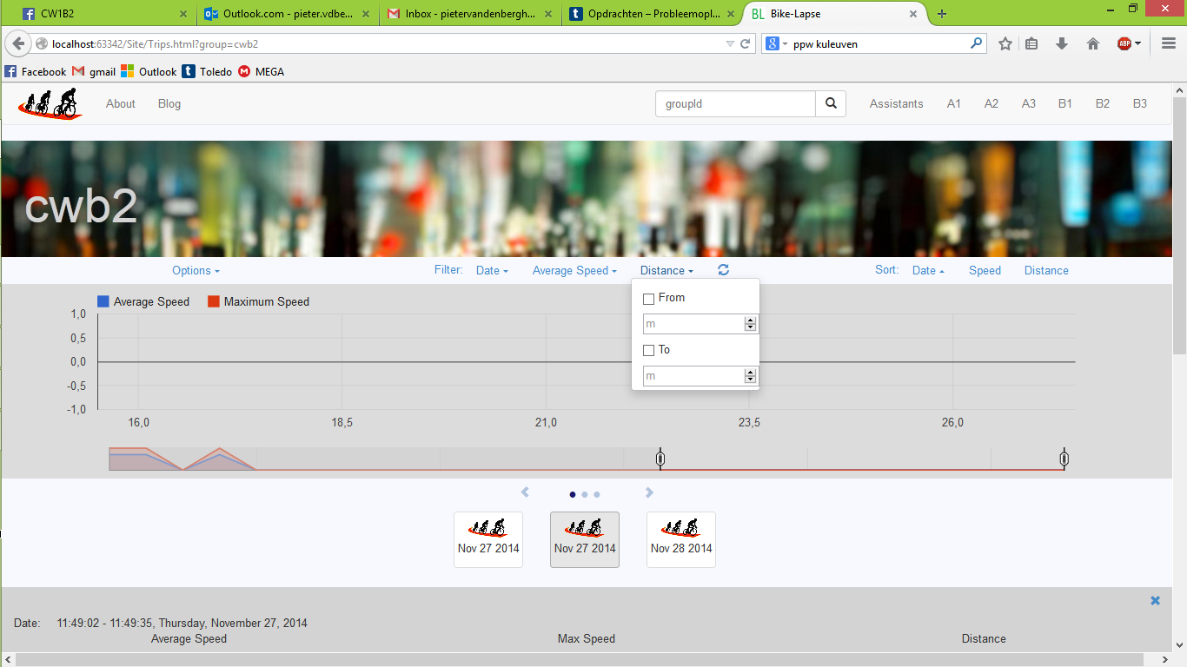
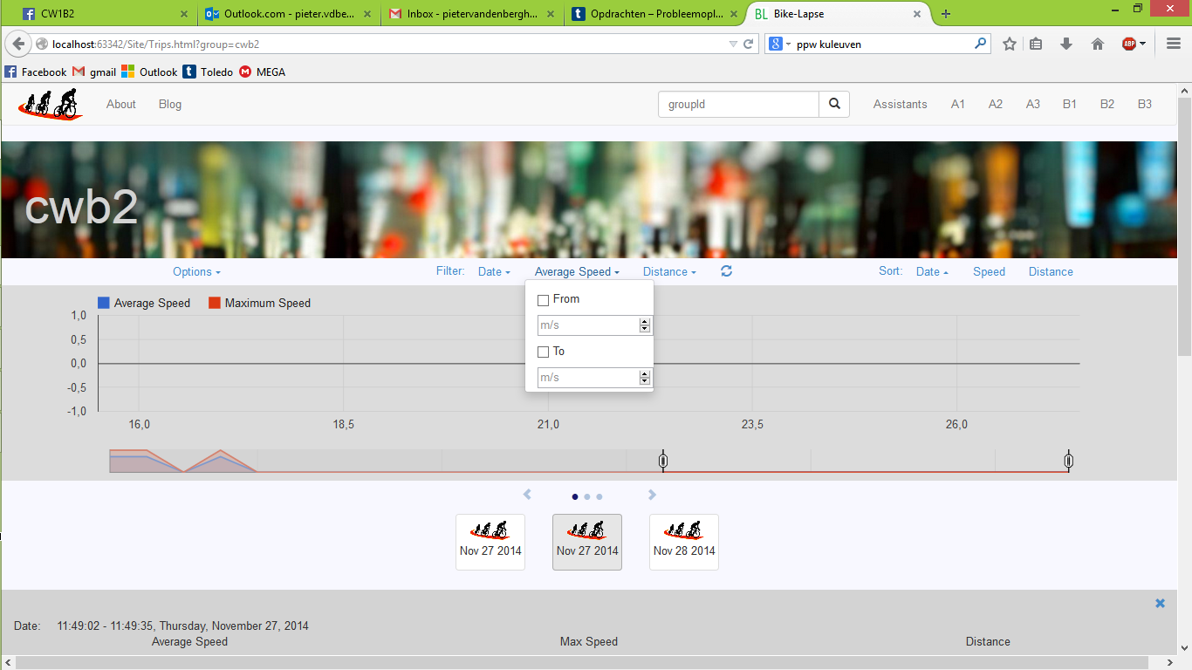
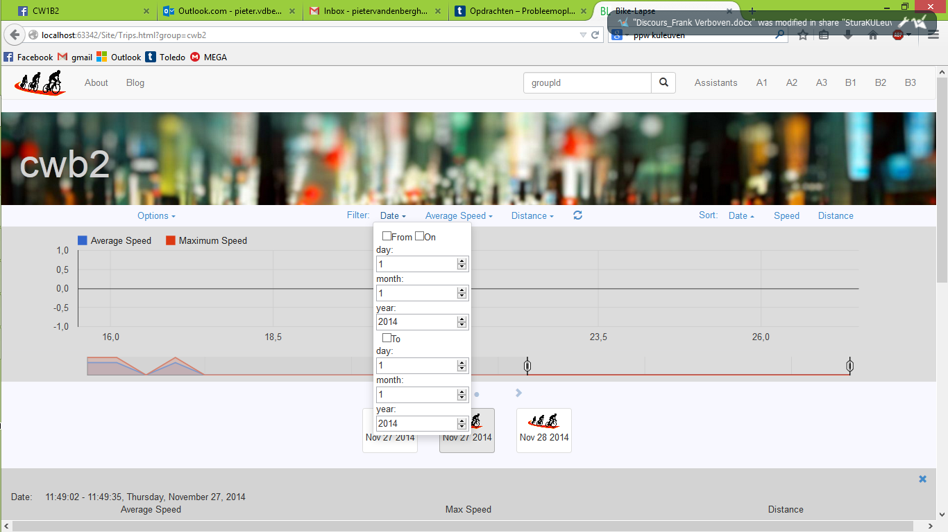
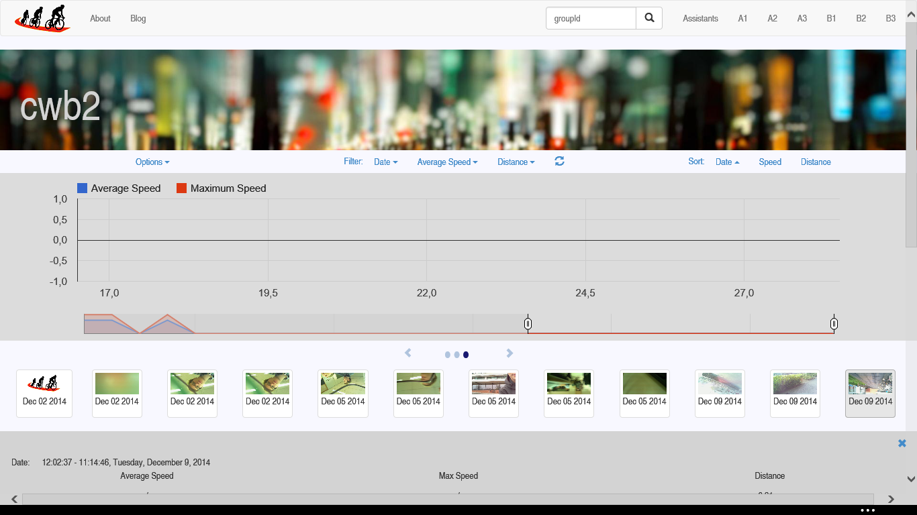
Data sorteren en filteren
Sorteren en filteren op datum, snelheid en afstand

Slide 16
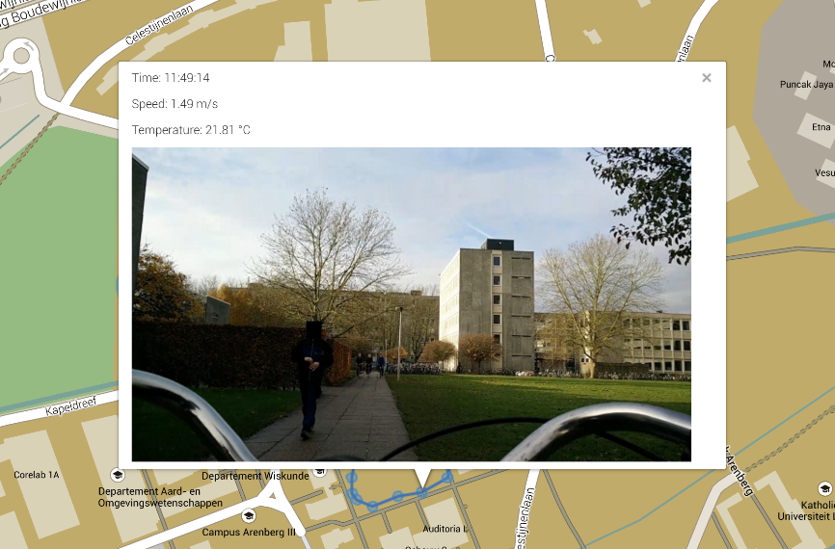
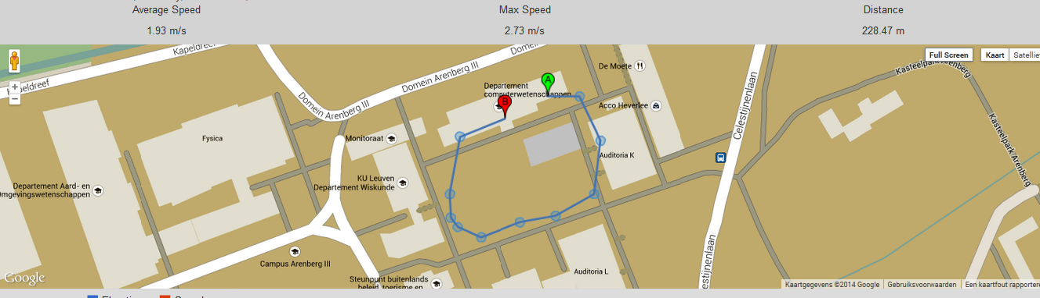
Data visualiseren
Google Maps

Slide 17
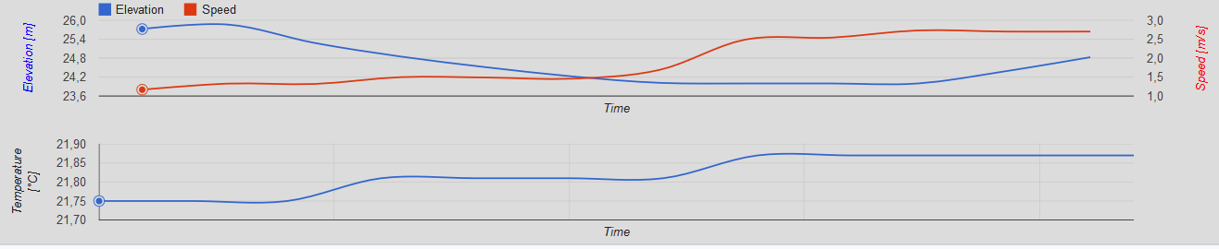
Data visualiseren
Grafieken

Slide 18
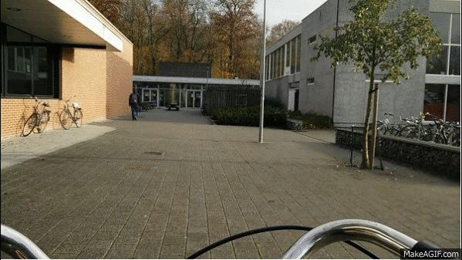
Data visualiseren
Timelapse

Slide 19
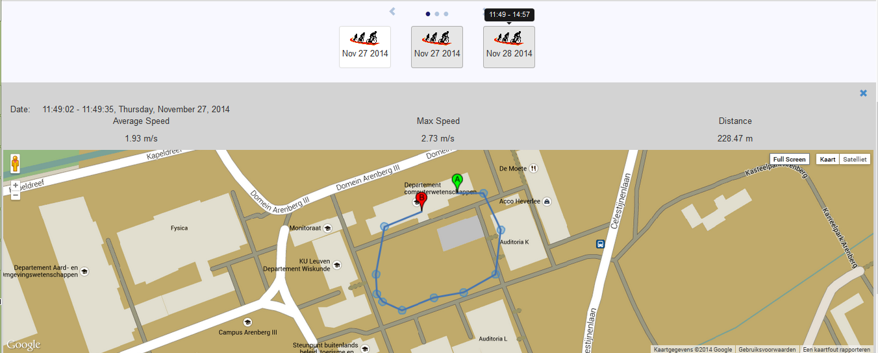
Tripinformatie weergeven

Slide 20
Site: Trips-pagina

Slide 21
Doel
Data kiezen
Data visualiseren
Informatie over trip geven
Trips sorteren en filteren

Slide 22
Data kiezen
Groep
Server

Slide 23
Data visualiseren
Google Maps

Slide 24
Data visualiseren
Grafieken

Slide 25
Data visualiseren
Timelapse

Slide 26
Informatie over trip geven

Slide 27
Data sorteren en filteren
Sorteren en filteren op datum, snelheid en afstand

Slide 28
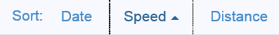
Data sorteren en filteren
Sorteren en filteren op datum, snelheid en afstand

Slide 29
Framework: Bootstrap
‘Mobile first’
Open source
Rasterindeling site

Slide 30
Besluit
Bijgeleerd:
Raspberry Pi/Arduino Nano
Sensoren
HTML, CSS, JavaScript, JQuery, Python
GitHub
WebStorm
Problemsolving!

Slide 31
